Slide 1

Знакомьтесь: лидер!
VIP-встреча в онлайн формате
21.04.2022 г.

Slide 2
«Библиотекарь – лидер года»
Конкурс профессионального мастерства «Библиотекарь – лидер года» был проведен в апреле-ноябре 2021 года. В нём приняли участие 25 библиотечных работников из 10 городов и 4 районов
«Библиотечный менеджер»
«Мастер-новатор»
«Библионавигатор»
«Виртуальный библиотекарь»
«Штурман чтения»

Slide 3
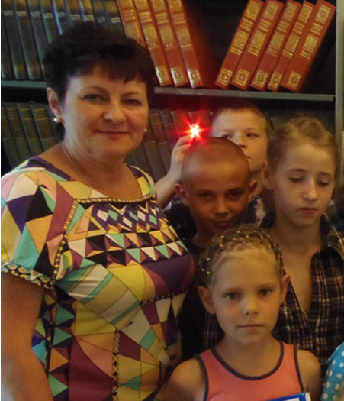
Гладкова
Антонина Петровна
Ведущий методист Муниципального учреждения культуры «Централизованная библиотечная система города Тореза»

Slide 4




Ваше жизненное кредо
Библиотекарь сегодня – это…
Если не я, то кто же?
Методист - это аналитик и новатор, своего рода «локомотив» библиотеки
- постоянное самообразование и поиск нового и интересного опыта
- генерация собственных идей и претворение их в практику
- умение зажечь идеей и не бояться ответственности
Главное достижение в 2021 году
Реализация новой формы работы. Саунд-чтение.
Авторский лифтовый краеведческий культурно-просветительский проекта проект «Восемь дней – восемь имен»
Виртуальный культурный гид «Путешествуем по России!»
Любимый литературный жанр, писатель
Хобби
рассказы, новеллы
А.П.Чехов, С.Моэм, С.Цвейг, А. Моруа
Любимая работа на всю жизнь!

Slide 5
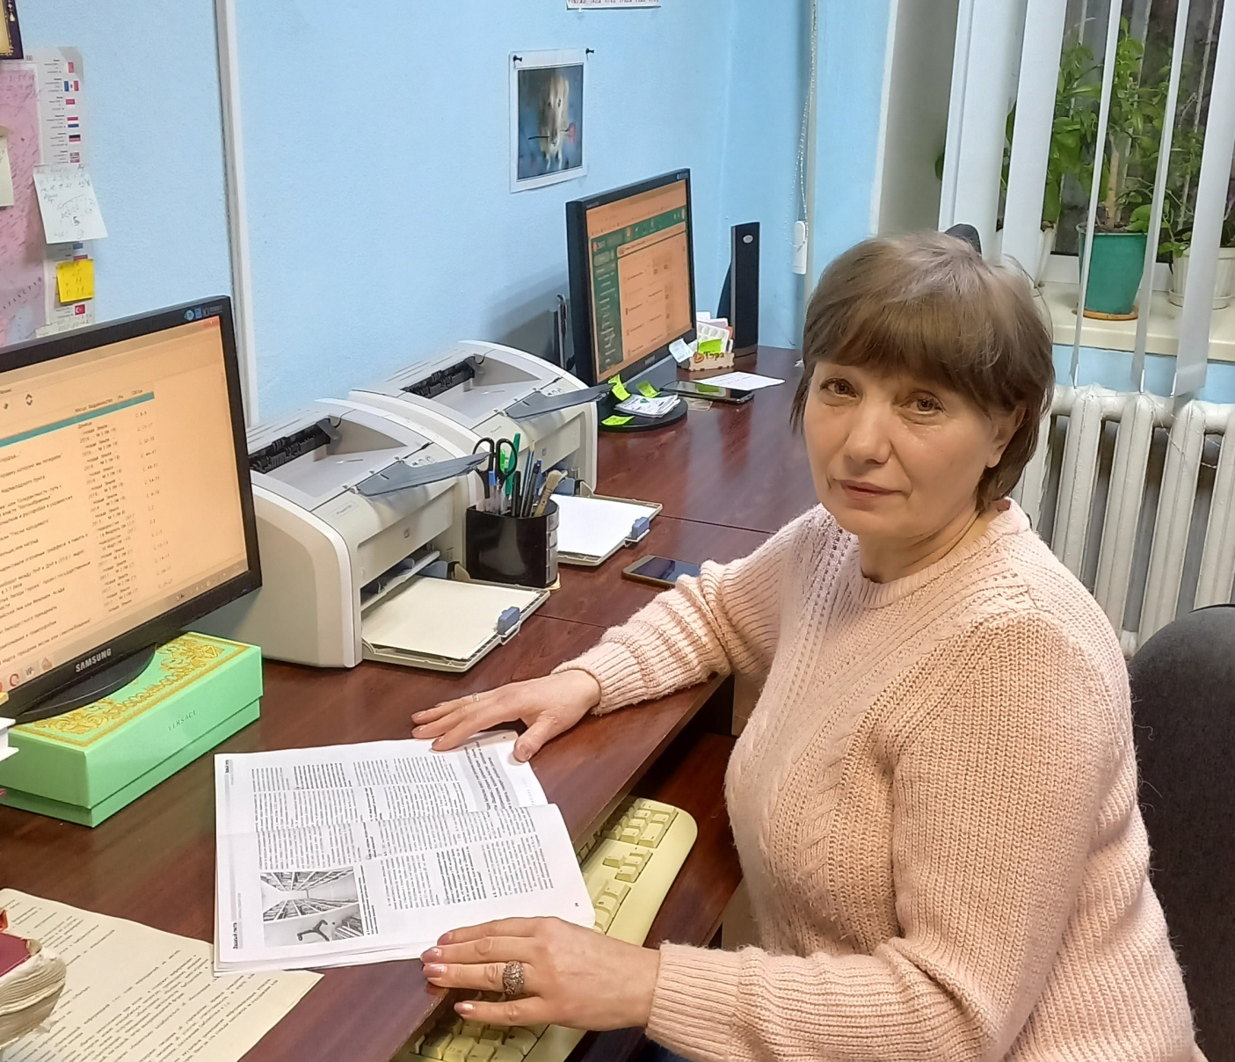
Траховцова
Татьяна Александровна
Заведующий информационно-библиографическим отделом центральной городской библиотеки Коммунального учреждения «Централизованная библиотечная система для взрослых города Донецка»

Slide 6
Ваше жизненное кредо
Библиотекарь сегодня – это
Не жалеть о прошлом, а извлекать опыт. С оптимизмом смотреть в будущее, поддерживать позитивную установку, с чувством юмора относится к возникающим ситуациям
прежде всего, универсал. Это и компетентный профессионал, и учитель, и организатор массовых мероприятий, и психолог, и дизайнер, и оператор ПК, и фотограф (иногда электрик, сантехники т.д.).
Библиотекарь - это человек творческий, инициативный, коммуникабельный, небезразличный к работе, коллегам, пользователям.
Сегодня библиотекарь должен уметь переключаться с одного дела на другое, решать одновременно несколько вопросов.
И еще библиотекарь должен постоянно учиться, быть в курсе изменений, которые происходят в профессии и в обществе.
Главное достижение в 2021 году
Библиографическое пособие «Имена земляков на карте города». Это издание – дань огромной признательности, уважения и благодарности нашим землякам и людям, которые внесли значительный вклад в историю нашего края. Включает названия улиц (по алфавиту названия улиц), распределение топонимов по районам, именной указатель (включает 193 персоналии)
Хобби
Любимый литературный жанр, писатель
сейчас нет, раньше было вязание
Психологическая драма,
Достоевский Ф.М.

Slide 7
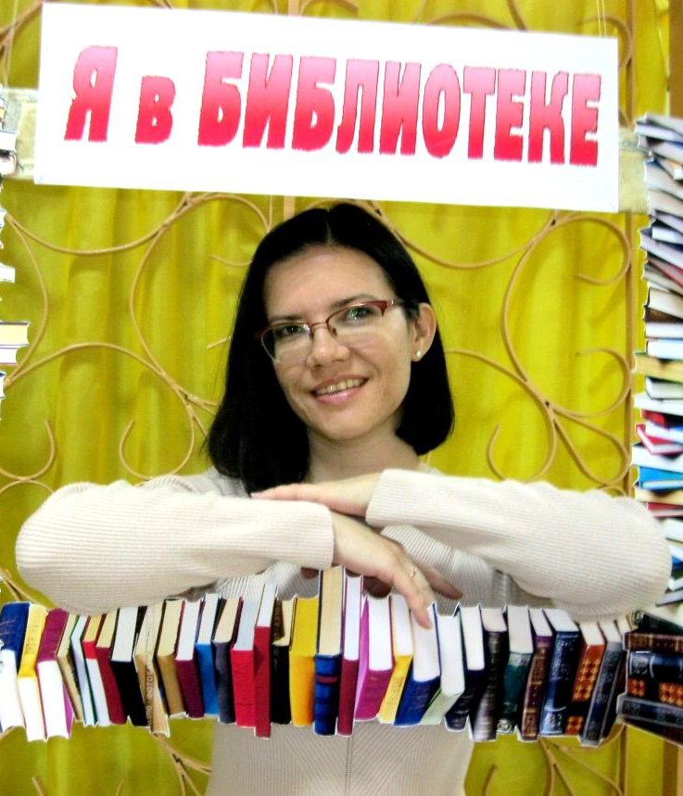
Томилец
Мария Владимировна
Библиограф I категории центральной городской библиотеки им. М. Горького Муниципального бюджетного учреждения «Централизованная библиотечная система
г. Макеевки»

Slide 8
Ваше жизненное кредо
Библиотекарь сегодня – это
К любым задачам находить творческий подход
специалист, который идёт в ногу со временем
Главное достижение в 2021 году
победа в конкурсе профессионального мастерства «Библиотекарь – лидер года» в номинации «Виртуальный библиотекарь»
Хобби
творчество в разных направлениях: рукоделие (украшения ручной работы), фуд-флористика, акварельные скетчи, фотография
Любимый литературный жанр, писатель
Приключенческие, детективные романы. Из российских авторов – Борис Акунин, из зарубежных – Конан Дойл, Ден Браун

Slide 9
«Лучший сельский библиотекарь»
Конкурс «Лучший сельский библиотекарь был проведен в августе-октябре 2021 года
В нём приняли участие 15 работников сельских библиотек из 2-х городов и 4-х районов ДНР
«Я – библиотекарь!»
«С любовью к родному краю»
«Развиваем творчество в библиотеке»
«Мир русской культуры»

Slide 10
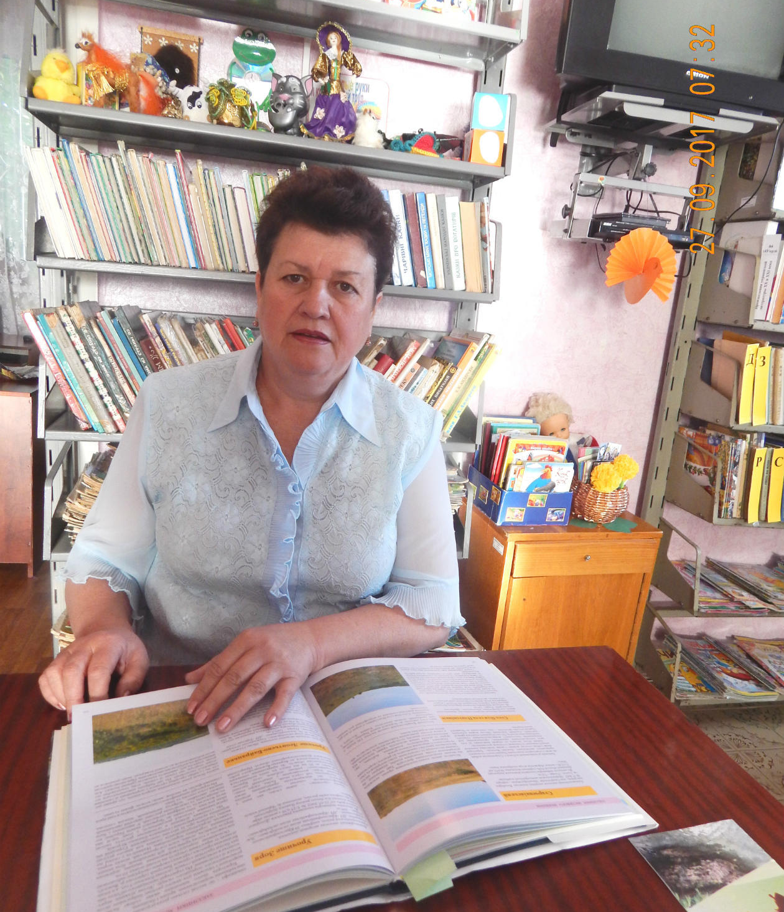
Ермолаева
Светлана Андреевна
Заведующий Коньковской сельской библиотекой-филиалом
Муниципального бюджетного учреждения «Тельмановская районная централизованная библиотечная система» отдела культуры, молодёжи и спорта администрации Тельмановского района

Slide 11
Ваше жизненное кредо
Библиотекарь сегодня – это
Невозможного нет, а если невозможно, то это потребует больше времени
не только хранитель книг, он ещё и педагог, и артист, и психолог, и специалист в области информационных технологий
Главное достижение в 2021 году
Хобби
Победа в конкурсе профессионального мастерства «Лучший сельский библиотекарь» в номинации «Я - библиотекарь»
кулинария и выращивание комнатных цветов
Любимый литературный жанр, писатель
Больше всего я люблю исторические произведения, а писатель Валентин Пикуль

Slide 12
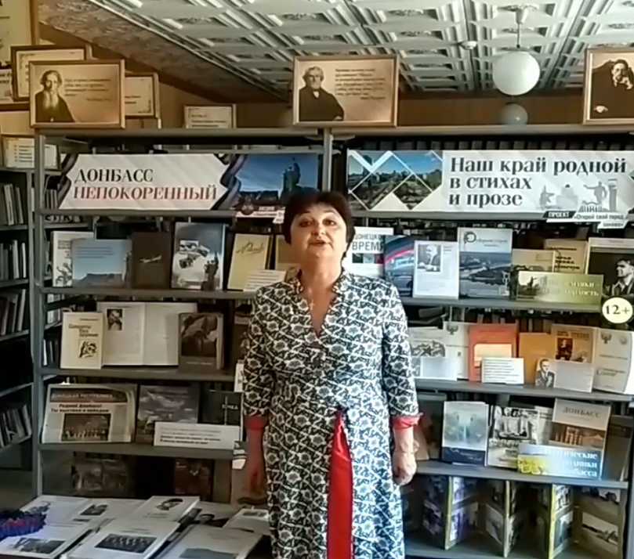
Андреева
Елена Юрьевна
Заведующий библиотекой-филиалом №36 Коммунального учреждения «Централизованная библиотечная система для взрослых города Донецка»

Slide 13
Ваше жизненное кредо
Библиотекарь сегодня – это
Люби свою работу и работа полюбит тебя
прежде всего профессионал в своей специализации, коммуникабельный, творческий человек, умеющий работать в команде и реализовывать проекты, полезные для читателей и общества в целом
Главное достижение в 2021 году
Победа в конкурсе «Лучший сельский библиотекарь» в номинации «С любовью к родному краю», которой предшествовала большая работа
Хобби
Любимый литературный жанр, писатель
Рукоделие: вышивка, вязание
Классика. Ю. Герман, М. Булгаков

Slide 14
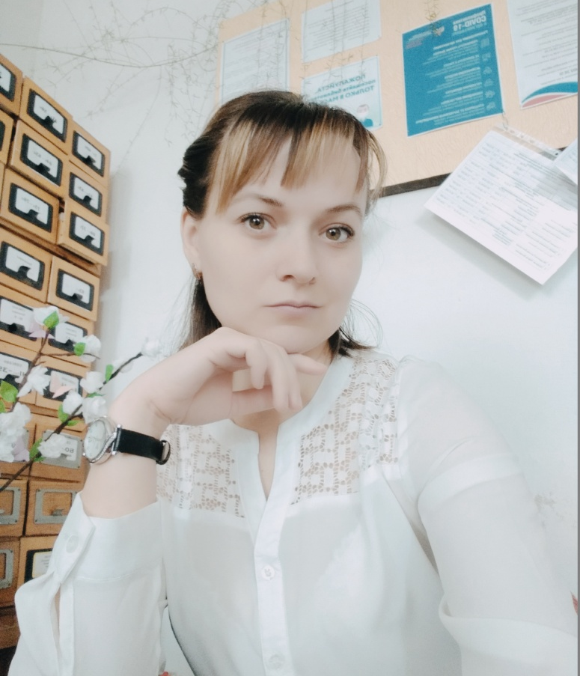
Таджибаева
Виктория Владимировна
Заведующий Малоорловской сельской библиотекой-филиалом Муниципального бюджетного учреждения «Централизованная библиотечная система» администрации города Шахтёрска

Slide 15
Ваше жизненное кредо
Библиотекарь сегодня – это
Поделись с другими тем, чем обладаешь сам
многофункциональный работник, владеющий основами психологии, педагогическим мастерством, умеющий использовать технические средства в работе, организатор и массовик-затейник
Главное достижение в 2021 году
победа в конкурсе «Лучший сельский библиотекарь» в номинации «Развиваем творчество в библиотеке»
Очень интересным стало участие в III Библиотечном профессиональном форуме «Новые библиотекари», организатором которого выступили библиотеки Выборгского района Санкт-Петербурга.
Любимый литературный жанр, писатель
детектив, особенно нравится творчество Агаты Кристи
Хобби
рукоделие. Занимаюсь всем понемножку, в основном по настроению - вяжу крючком, делаю банты в технике «Канзаши», создаю топиарии.

Slide 16




СПАСИБО
за внимание!

